Slide 1
TỔ CHỨC QUÂN ĐỘI VÀ CÔNG AN NHÂN DÂN VIỆT NAM

Slide 2
A. QUÂN ĐỘI NHÂN DÂN VIỆT NAM
I. TỔ CHỨC VÀ HỆ THỐNG TỔ CHỨC CỦA QĐNDVN

Slide 3
1. Tổ chức của quân đội.
LỰC LƯỢNG
QUÂN NHÂN DỰ BỊ
THƯỜNG TRỰC
DỰ BỊ ĐỘNG VIÊN
CÁC PHƯƠNG TIỆN KĨ THUẬT CỦA NỀN KINH TẾ QUỐC DÂN
BỘ ĐỘI ĐỊA PHƯƠNG
BỘ ĐỘI BIÊN PHÒNG
BỘ ĐỘI CHỦ LỰC

Slide 4
LÃNH ĐẠO
Đặt dưới sự lãnh đạọ tuyệt đối trực tiếp về mọi mặt của Đảng cộng sản Việt nam.
Thuộc quyền thống lĩnh của Chủ tịch nước CHXHCNVN
Chỉ huy điều hành của Bộ trưởng Bộ quốc phòng

Slide 5
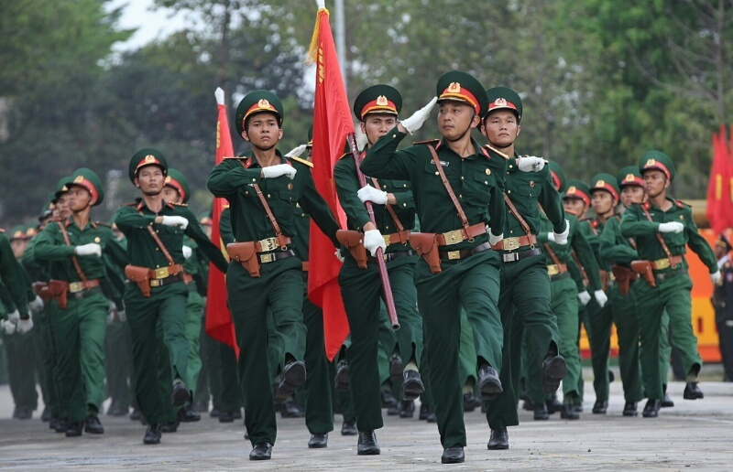
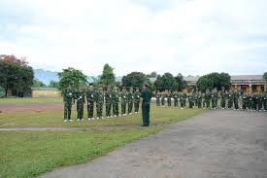
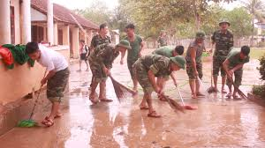
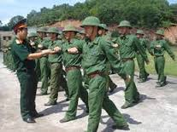

Slide 6
2. HỆ THỐNG TỔ CHỨC QĐND
BỘ CHỈ HUY QS TỈNH
BỘ, BAN CHỈ HUY QUÂN SỰ
QUÂN ĐỘI NHÂN DÂN VN
BỘ QUỐC PHÒNG
BAN CHỈ HUY QS TP
CÁC CƠ QUAN BỘ QUỐC PHÒNG
CÁC ĐƠN VỊ THUỘC BỘ
VIỆN KIỂM SÁT TW, TÒA ÁN QS TW
CẢNH SÁT BIỂN
BỘ TỔNG THAM MƯU VÀ CÁC TỔNG CỤC
CÁC CỤC ĐIỀU TRA, ĐỐI NGOẠI, TÀI CHÍNH, …
PHÒNG THI HÀNH ÁN
CÁC QUÂN KHU,QUÂN ĐOÀN, QUÂN CHỦNG, BINH CHỦNG, BỘ ĐỘI BIÊN PHÒNG
CÁC HỌC VIỆN, CÁC TRƯỜNG ĐÀO TẠO SĨ QUAN, NGHIỆP VỤ…
CÁC XÍ NGHIỆP , BINH ĐOÀN LÀM KINH TẾ …
CÁC VIỆN VÀ CÁC TRUNG TÂM NGHIÊN CỨU
VĂN PHÒNG BỘ QP, THANH TRA BỘ QP

Slide 7
II. CHỨC NĂNG NHIỆM VỤ CHÍNH CỦA MỘT SỐ CƠ QUAN, ĐƠN VỊ TRONG QUÂN ĐỘI NHÂN DÂN VIỆT NAM.

Slide 8
2. 1 Bộ quốc phòng
- là đơn vị thuộc chính phủ do Bộ trưởng Bộ Quốc phòng đứng đầu (Đại tướng: Ngô Xuân Lịch)
- Quản lí nhà nước về xd nền QPTD, quân đội và dân quân tự vệ. Chỉ huy các đơn vị cùng nhân dân đấu tranh BVvững chắc TQ VN XHCN.

Slide 9
2.2 Bộ tổng tham mưu và cơ quan tham mưu các cấp
- Là cơ quan chỉ huy các lực lượng vũ trang quốc gia
Chức năng: bảo đảm trình độ SSCĐ của LLVT và điều hành mọi hoạt động quân sự trong thời bình và thời chiến.
- Nhiệm vụ: tổ chức nắm chắc tình hình ta – địch, NC đề suất những chủ trương chung về chiến lược, chiến dịch, chiến thuật, điều hành các hoạt động phòng thủ đất nước theo chức năng nv của từng cấp

Slide 10
2.3 Tổng cục chính trị và cơ quan chính trị các cấp
Là cơ quan đảm nhiệm CTĐ – CTCT trong QĐND, hoạt động dưới sự lãnh đạo trực tiếp thường xuyên của bộ chính trị, Đảng ủy quân sự trung ương, các cấp ủy đảng cùng cấp.
Nhiệm vụ : TCCT và cơ quan chính trị các cấp căn cứ vào nghị quyết, chỉ thị của Đảng, sự chỉ đạo của cơ quan chính trị cấp trên, đề xuất những chủ trương, giải pháp, kế hoạch CTĐ– CTCT của toàn quân, của từng đơn vị, các tổ chức. Tiến hành và thực hiện tốt CTĐ – CTCT bảo đảm cho quân đội thực hiện thắng lợi nhiệm vụ chính trị được giao.

Slide 11
2.4 Tổng cục hậu cần và cơ quan hậu cần các cấp
Chức năng: Là cơ quan tham mưu bảo đảm về mặt hậu cần của toàn quân và từng đơn vị.
- Nhiệm vụ: TCHC, cơ quan hậu cần các cấp, nghiên cứu đề xuất các vấn đề liên quan đến tổ chức lực lượng, chỉ đạo công tác bảo đảm hậu cần cho nền QPTD, quân đội, LLVT cả trong thời bình và thời chiến. Trực tiếp tổ chức, chỉ đạobảo đảm hậu cần cho bộ đội, tăng gia sản xuất, tạo nguồn và nghiên cứu khoa học, khai thác, sử dụng vật tư trang bị…

Slide 12
2.5 Tổng cục kĩ thuật và cơ quan kĩ thuật các cấp
Chức năng: Là cơ quan đảm bảo trang bị kĩ thuật, phương tiện chiến tranh cho toàn quân và từng đơn vị.
Nhiệm vụ: nghiên cứu đề xuất các vấn đề có liên quan tới tổ chức llg, kế hoạch đảm bảo kĩ thuật cho quân đội trong thời bình và thời chiến

Slide 13
2.6 Tổng cục công nghiệp quốc phòng, cơ quan, đơn vị sản xuất quốc phòng
- Chức năng: quản lí các cơ sở sản xuất quốc phòng
- Nhiệm vụ: Nghiên cứu, đề xuất các vấn đế có liên quan đến tổ chức, chỉ đạo công tác công nghiệp QPTD và CTND. Trực tiếp tổ chức chỉ đạo sản xuất, tạo nguồn bảo đảm cho sản xuất của ngành CNQP trong quân đội. Tổ chức chỉ đạo nghiên cứu khoa học và huấn luyện bộ đội về CNQP.

Slide 14
2.7 Quân khu, quân đoàn, quân chủng, binh chủng
a. Quân khu: Là tổ chức quân sự theo lãnh thổ một số tỉnh, thành giáp nhau, có liên quan với nhau về quân sự, quốc phòng.
cnăng: chỉ đạo công tác Qp, xd tiềm lực QS, sẵn sàng chiến đấu bảo vệ lãnh thổ quân khu.

Slide 15
VỊ TRÍ CÁC QUÂN KHU
Quân khu 1 (khu vực vùng núi phía Đông Bắc bộ), Thái nguyên
Quân khu 2 (khu vực các tỉnh miền núi Tây Bắc), Phú Thọ
Quân khu 3 (các tỉnh đồng bằng Bắc Bộ), Hải Phòng
Quân khu 4 (các tỉnh Bắc Trung bộ), Nghệ An
Quân khu 5 (các tỉnh Nam Trung Bộ và Tây Nguyên), Đà Nẵng
Quân khu 7 (Đông Nam Bộ), TP HCM
Quân khu 9 (Tây Nam Bộ), Cần Thơ
_{Bộ tư lệnh thủ đô Hà Nội}

Slide 16
TÊN GỌI VÀ VỊ TRÍ CÁC QUÂN ĐOÀN - Quân đoàn 1, còn gọi là Binh đoàn Quyết Thắng, thành lập ngày 24/10/1973 tại Ninh Bình(Ninh Bình) - Quân đoàn 2, còn gọi là Binh đoàn Hương Giang, thành lập ngày 17 tháng 5 năm 1974 tại Thừa Thiên-Huế(Bắc Giang) - Quân đoàn 3, còn gọi là Binh đoàn Tây Nguyên, thành lập ngày 26 tháng 3 năm 1975 tại Tây Nguyên,(Gia lai) - Quân đoàn 4, còn gọi là Binh đoàn Cửu Long, thành lập ngày 20 tháng 7 năm 1974 tại miền Đông Nam Bộ,(Bình Dương)

Slide 17
Quân chủng, Binh chủng
Quân chủng: Là lực lượng quân đội được tổ chức, biên chế, trang bị, huấn luyện, theo đặc trưng chức năng, nhiệm vụ và phương thức tác chiến riêng (Hiện nay ta có quân chủng Hải quân và Không quân)
Binh chủng: Chức năng là trực tiếp chiến đấu và bảo đảm chiến đấu có vũ khí, trang bị kĩ thuật và phương pháp hoạt động tác chiến đặc thù.(Binh chủng pháo binh, công binh, tăng tiết giáp, đặc công…)

Slide 18
2.8 BỘ ĐỘI BIÊN PHÒNG
Chuyên trách quản lí, bảo vệ chủ quyền, toàn vẹn lãnh thổ, an ninh trật tự biên giới quốc gia trên biển, đất liền, hải đảo, cửa khẩu…

Slide 19
III. CẤP HIỆU, PHÙ HIỆU VÀ QUÂN HIỆU CỦA QUÂN ĐỘI NHÂN DÂN VIỆT NAM.
1. Những quy định chung.
a) Sĩ quan QĐND Việt Nam : Là sĩ quan QĐND phải đủ 3 điều kiện sau đây : Là cán bộ của Đảng, nhà nứơc ta, hoạt động trong lĩnh vực quân sự, được nhà nước phong quân hàm : cấp úy, tá, tướng. Sĩ quan quân đội chia làm hai ngạch : Sĩ quan tại ngũ, sĩ quan dự bị, quân phục, phù hiệu, cấp hiệu của sĩ quan do chính phủ quy định.
b) Hạ sĩ quan và binh sĩ. Hạ sĩ quan có 3 bậc quân hàm : Hạ sĩ, trung sĩ, thượng sĩ. Binh sĩ có 2 bậc quân hàm : Binh nhì, binh nhất.
c) Quân nhân chuyên nghiệp. Là quân nhân có trình độ chuyên môn … tình nguyện phục vụ quân đội lâu dài.

Slide 20
2. Quân hàm của sĩ quan
Hệ thống cấp bậc quân hàm của sĩ quan : 3 cấp, 12 bậc.
Cấp úy có 4 bậc: thiếu úy, trung úy, thượng úy, đại úy;
Cấp tá có 4 bậc: Thiếu tá, trung tá, thượng tá, đại tá;
Cấp tướng có 4 bậc: thiếu tướng ( chuẩn đô đốc hải quân), trung tướng ( phó đô đốc hải quân), thượng tướng ( đô đốc hải quân), đại tướng. * Quân hàm của quân nhân chuyên nghiệp chính phủ quy định riêng. Có 2 cấp 8 bậc (cấp úy và cấp tá).

Slide 21
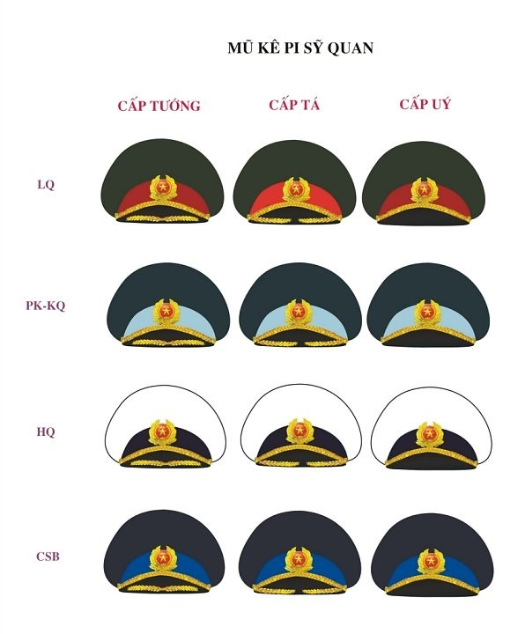

Slide 22
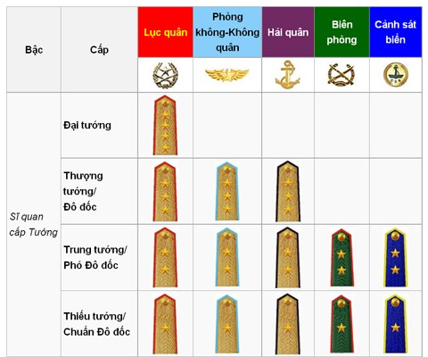
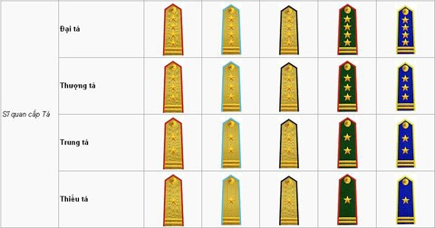
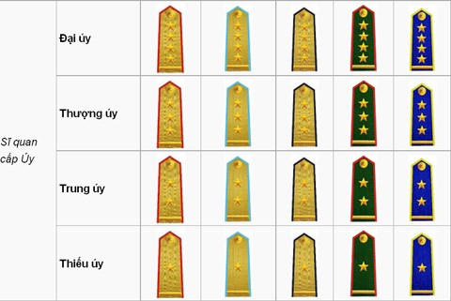
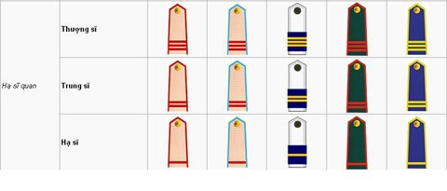
Cấp hiệu sĩ quan quân đội

Slide 26
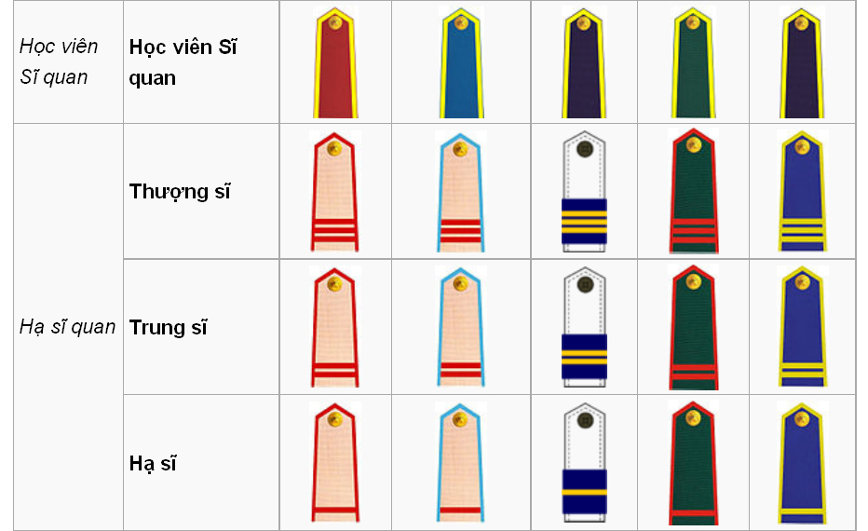
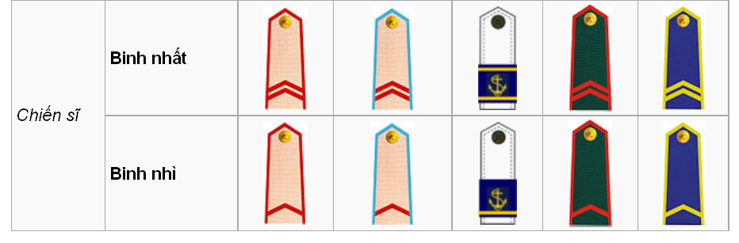

Slide 27
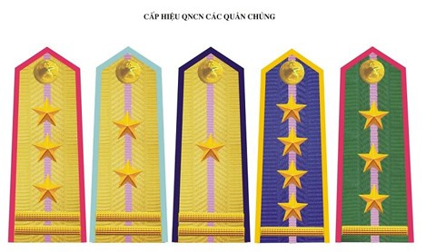

Slide 28
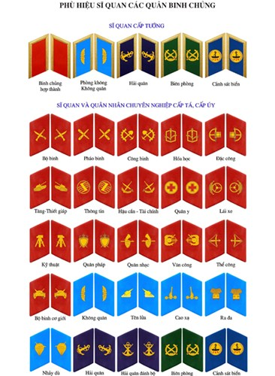
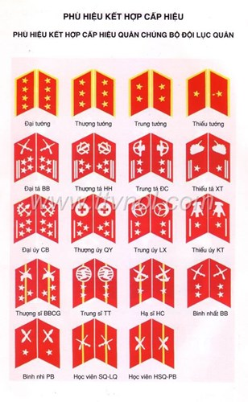

Slide 29
B. CÔNG AN NHÂN DÂN VN
I. Tổ chức CA NDVN
- Hđ: Dưới sự lãnh đạo tuyệt đối trực tiếp về mọi mặt của ĐCS việt nam, thống lĩnh của chủ tịch nước, quản lí của chính phủ, chỉ huy của Bộ trưởng Bộ công an.
LỰC LƯỢNG
AN NINH
CẢNH SÁT

Slide 30
II. Hệ thống tổ chức CA NDVN
BỘ CÔNG AN
CA TỈNH, THÀNH PHỐ TRỰC THUỘC TW
CA HUYỆN, QUẬN, THỊ XÃ TRỰC THUỘC TỈNH
CA XÃ, PHƯỜNG, THỊ TRẤN

Slide 31
III. CHỨC NĂNG NHIỆM VỤ MỘT SỐ CƠ QUAN
3.1 BỘ CÔNG AN
- Là đơn vị thuộc chính phủ do Bộ trưởng Bộ CA đứng đầu.
(Bộ trưởng: thượng tướng Tô Lâm)
- Cnăng: quản lí nhà nc về bảo vệ an ninh quốc gia, trật tự an toàn xã hội. xd nền an ninh nhân dân và các lực lượng vũ trang.

Slide 32
3.2. Tổng cục an ninh (AN I, AN II)
- là lực lượng nòng cốt của công an
- nv: nắm chắc tình hình liên quan đến an ninh quốc gia (AN I: đối ngoại, AN II: đối nội), làm thất bại mọi âm mưu, hành động xâm phạm an ninh quốc gia, bảo vệ an ninh quốc gia.

Slide 33
3.3 Tổng cục cảnh sát Phòng chống tội phạm
- Là lực lượng nòng cốt của Công an
- Chủ động đấu tranh phòng chống tội phạm giữ vững an ninh trật tự an toàn XH.
3.4 Tổng cục cảnh sát quản lí hành chính về TT - ATXH
- Là lực lượng nòng cốt của CA
- Quản lí hành chính về trật tự an toàn xã hội (hộ khẩu, giao thông, phòng cháy chữa cháy…)

Slide 34
3.5 Tổng cục cảnh sát Thi hành án hình sự và hỗ trợ tư pháp).
- Là lực lượng nòng cốt của CA
- Quản lí nhà nước về thi hành án phạt tù và hỗ trợ tư pháp, quản lí các trại giam, tạm giam, cơ sở giáo dục tạm giam
3.6 Tổng cục hậu cần - kĩ thuật
- HC: Là cơ quan tham mưu, đảm bảo hậu cần, csvc, trang thiết bị cho các llg vũ trang.
- KT: đảm bảo trang bị kĩ thuật cho các hđ ứng dụng thành tựu khcn.

Slide 35
3.7 Tổng cục xd lực lg
là cơ quan chuyên trách đảm nhiệm công tác xd hệ thống tổ chức cán bộ, các llg nghiệp vụ trong bộ CA
3.8 Tổng cục tình báo
là llg đặc biệt, hđ bí mật, nhằm ngăn chặn và đập tan những âm mưu, hành động chống phá của các thế lực thù địch giữ vững an ninh quốc gia.

Slide 36
3.9 BỘ TƯ LỆNH CẢNH VỆ
Là lực lượng bảo vệ cán bộ cao cấp, cơ quan đầu não của Đảng, nhà nước, các đoàn khách quốc tế đến công tác tại VN an toàn tuyệt đối.
3.10 BỘ TƯ LỆNH CẢNH SÁT VŨ TRANG
Là lực lượng sẵn sàng cơ động, giữ gìn TT AT-XH, bảo vệ các sự kiện quan trọng của đất nước.

Slide 37
3.11 VĂN PHÒNG, THANH TRA
VP: là cơ quan tham mưu giúp thủ trưởng Bộ Công an nắm chắc tình hình,nghiên cứu những chủ trương, giải pháp về mọi mặt của ngành
Thanh tra: có nv thanh tra, kiểm tra, giải quyết các vi pạm pháp luật trong các lĩnh vực quản lí nhà nước của ngành Công an

Slide 38
3.12 CÔNG AN XÃ
Là lực lượng vũ trang bán chuyên trách
NV: đảm bảo an ninh, trật tự an toàn xã hội ở cơ sở
Chịu sự lãnh đạo trực tiếp của cấp ủy Đảng và UB ND xã, hướng dẫn nghiệp vụ của cơ quan công an cấp trên.

Slide 39
IV. Công an hiệu cấp hiệu, phù hiệu của CANDVN.
1. Hệ thống cấp bậc hàm sĩ quan, hạ sĩ quan, chiến sĩ CAND.
- Sĩ quan, hạ sĩ quan nghiệp vụ:cấp tướng 4 bậc, cấp tá 4 bậc, cấp úy 4 bậc. hạ sĩ có 3 bậc.
- Sĩ quan, hạ sĩ quan chuyên môn kĩ thuật: cấp tá 3 bậc, cấp úy 4 bậc, hạ sĩ quan 3 bậc.
Hạ sĩ quan, chiến sĩ phục vụ có thời hạn: HSQ 3 bậc, CS 2 bậc.

Slide 40
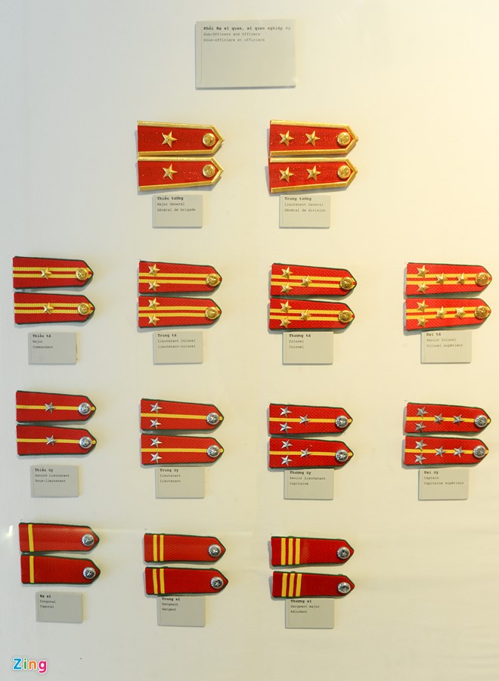
2. CA hiệu, cấp hiệu của CAND

